Slide 1
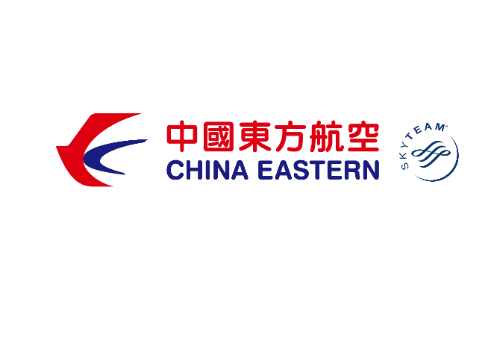
欢迎参加-
上海东方航空项目
校园招聘会

Slide 2
公司简介
中国东方航空股份有限公司（以下简称东航）总部位于上海，作为中国国有三大航空公司之一，前身可追溯到1957年1月原民航上海管理处成立的第一支飞行中队。在经历一系列发展沿革后，1988年正式成立中国东方航空公司，1997年分别在纽约、香港、上海证券交易所成功挂牌上市，是中国民航首家三地上市的航空公司。

Slide 3
服务对象
三大国有航空（国航、南航、东航）公司之一
常旅客会员人数1500万
东航股份每年为全球7000万人次的旅客提供服务，旅客运输量位列
全球第五
1997年在纽约、香港、上海三地作为首家中国航企挂牌上市
作为天合联盟成员，东航股份通过与联盟的衔接，构建了以上海为核
心枢纽，通达世界177个国家、1062个目的地的航空运输网络

Slide 4
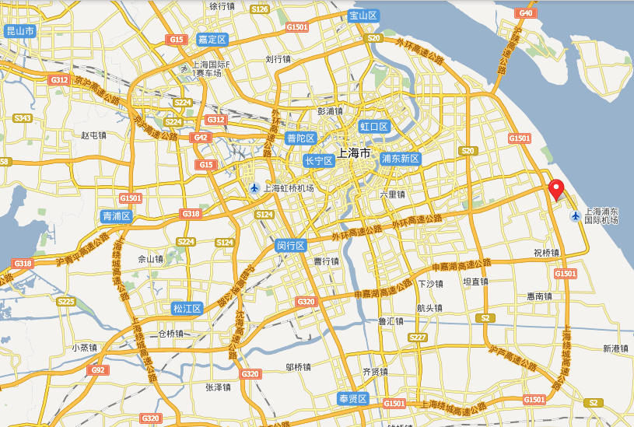
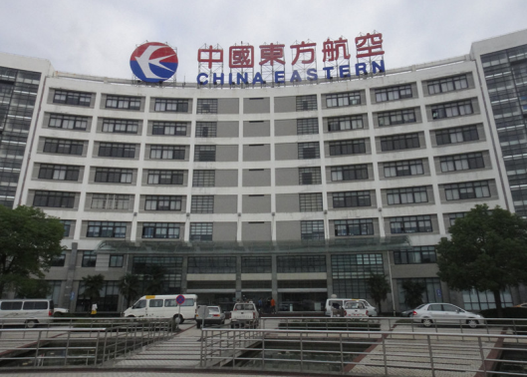
工作地址

Slide 5
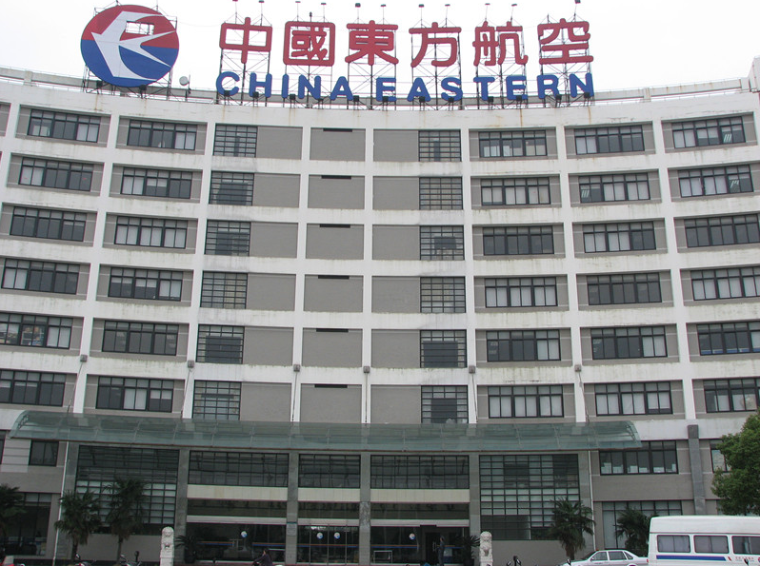
工作环境

Slide 6
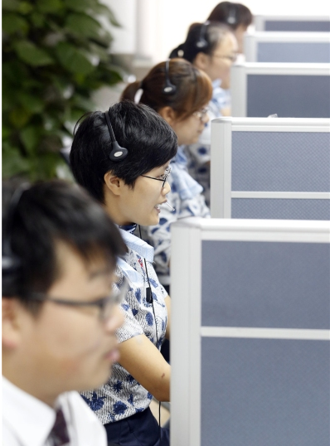
运营场地
东方航空客户服务中心

Slide 7
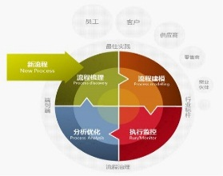
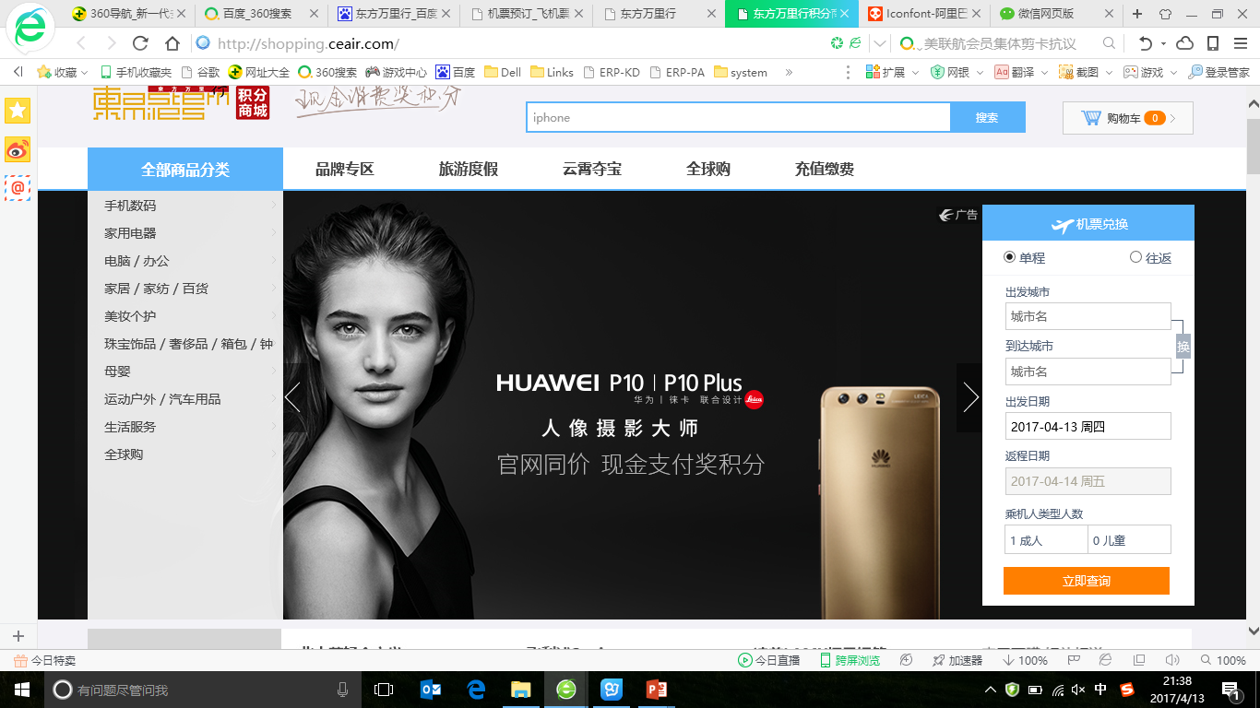
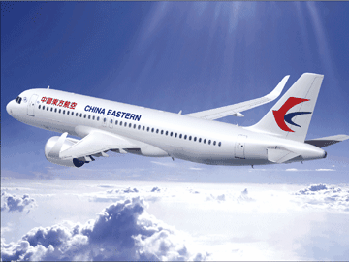
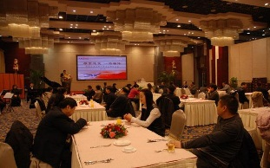
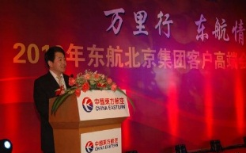
服务内容
项目概述
团队配置: 700+ 坐席
结合客户关系管理和呼叫中心服务(包括积分商城) ，提高消费者体验
业务流程重塑
业务咨询
会员培养机制
东方万里行
数字化营销
东方万里行
积分商城
会员卡
积分商城
客服服务
精英会员
关怀论坛
客服服务
品牌活动策划

Slide 8
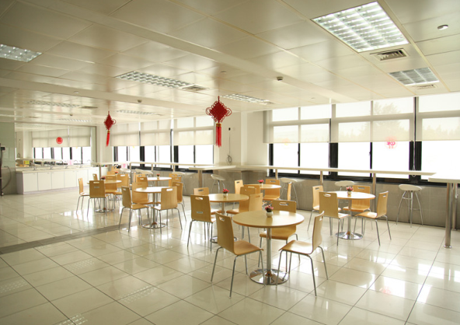
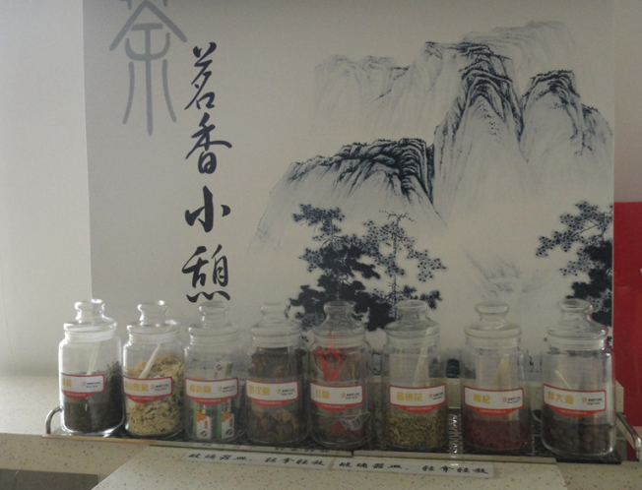
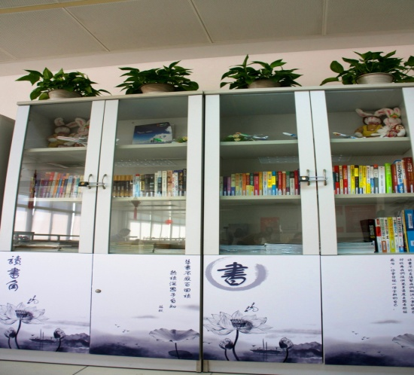
工作环境
办公现场
培训室
员工餐厅
会议室
茶歇处
图书角

Slide 9
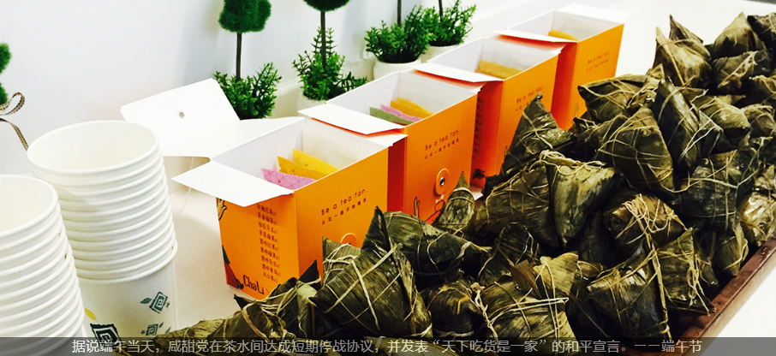
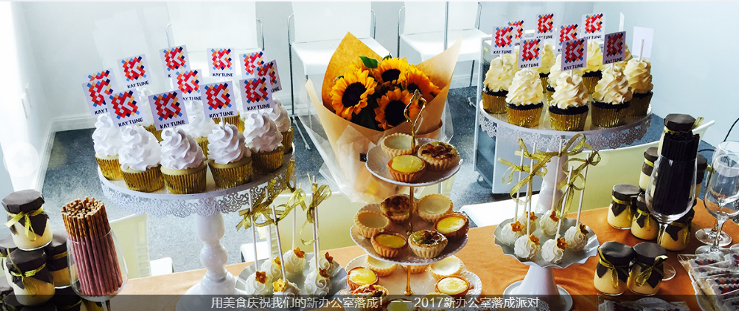
团队活动

Slide 10
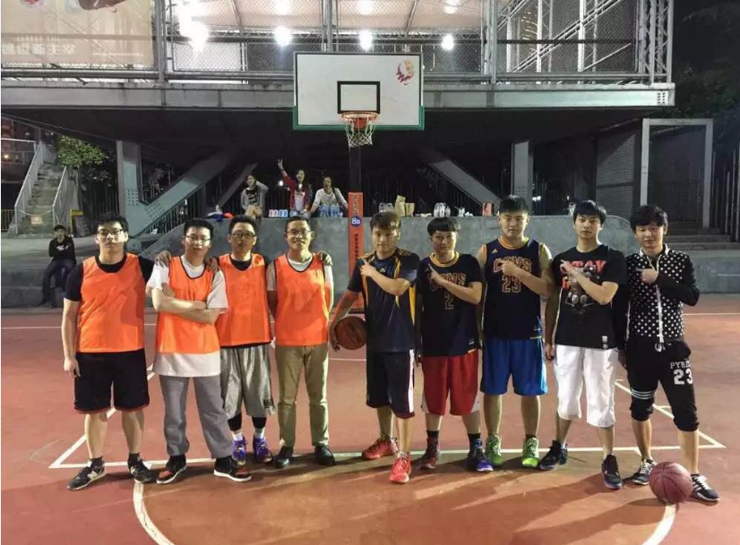
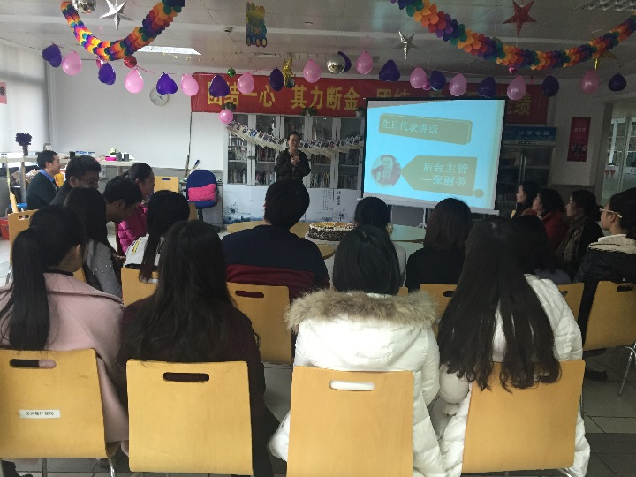
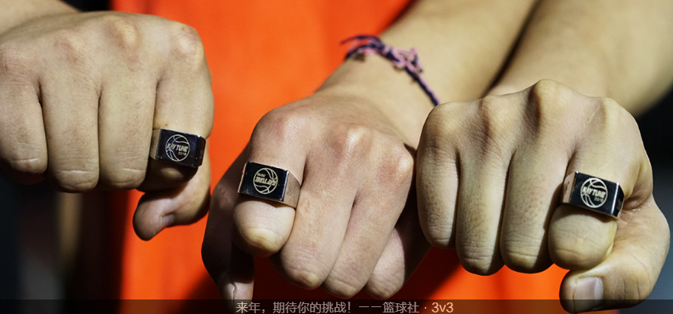
团队活动
淳动社
生日会

Slide 11
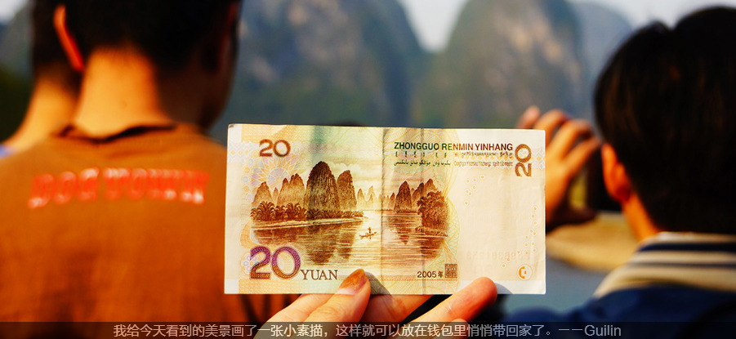
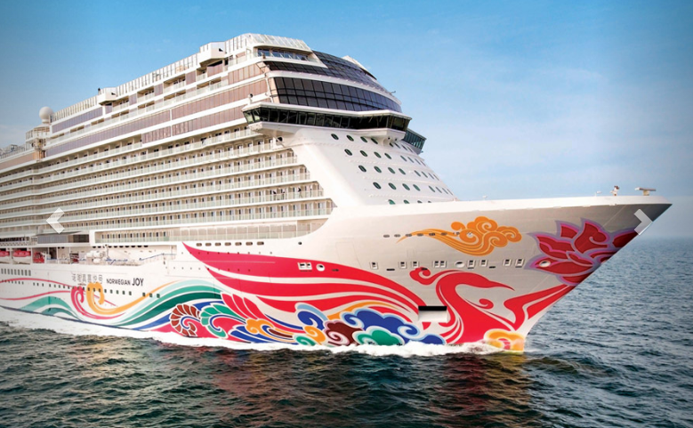
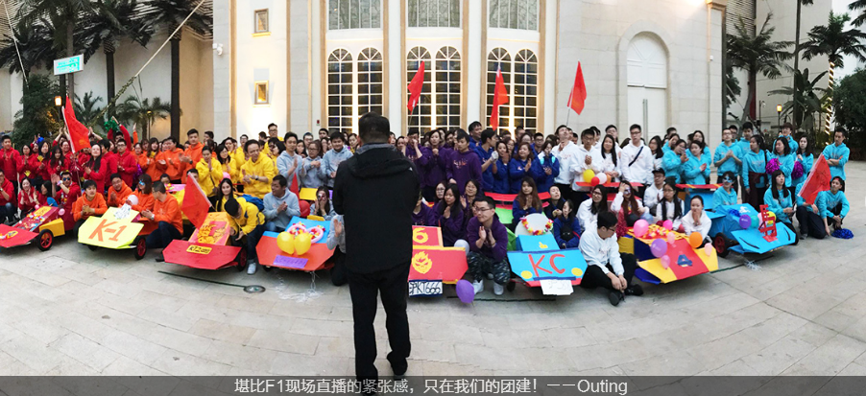
团队活动-OUTING

Slide 12
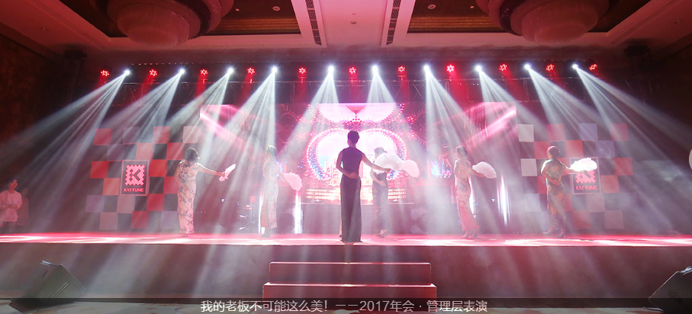
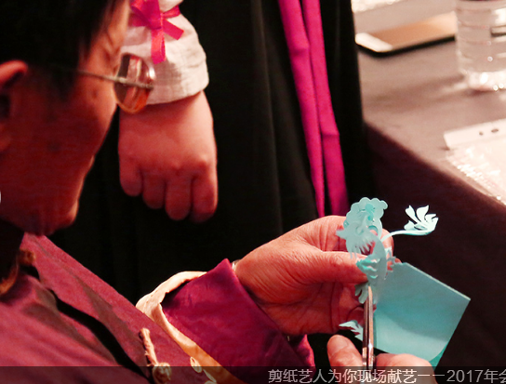
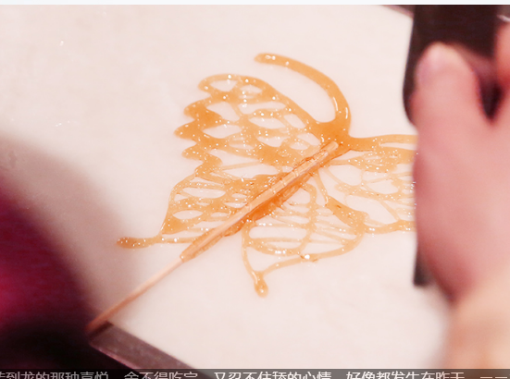
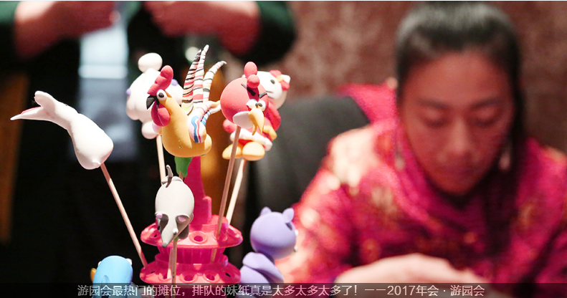
公司年会

Slide 13
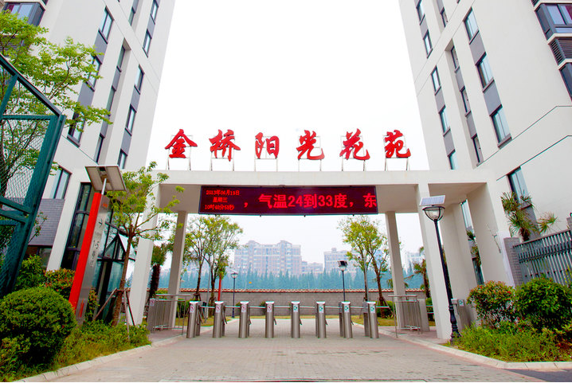
免费住宿

Slide 14
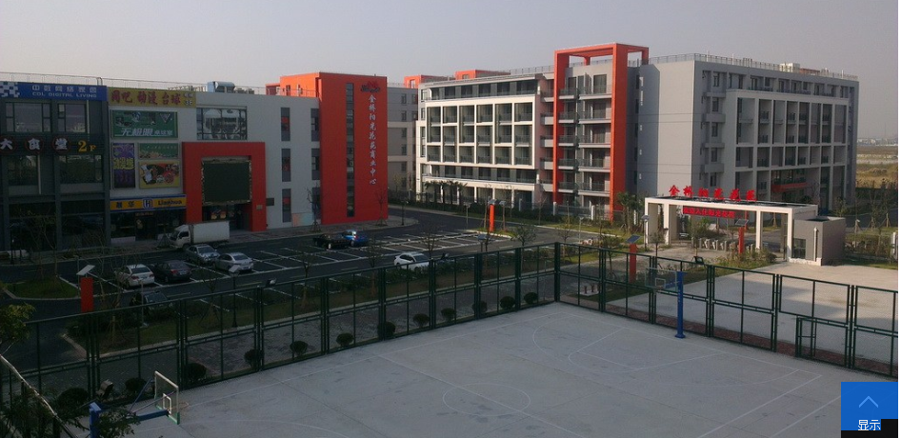
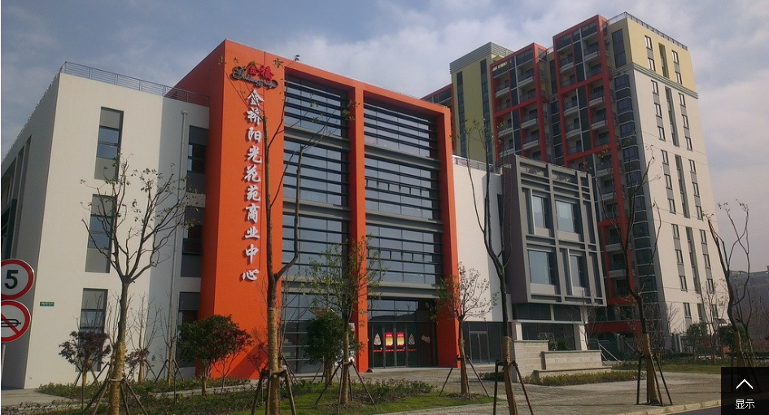
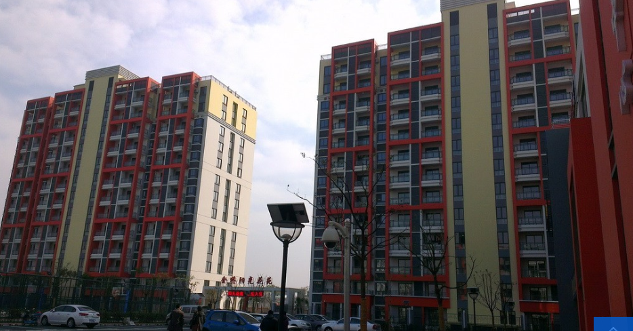
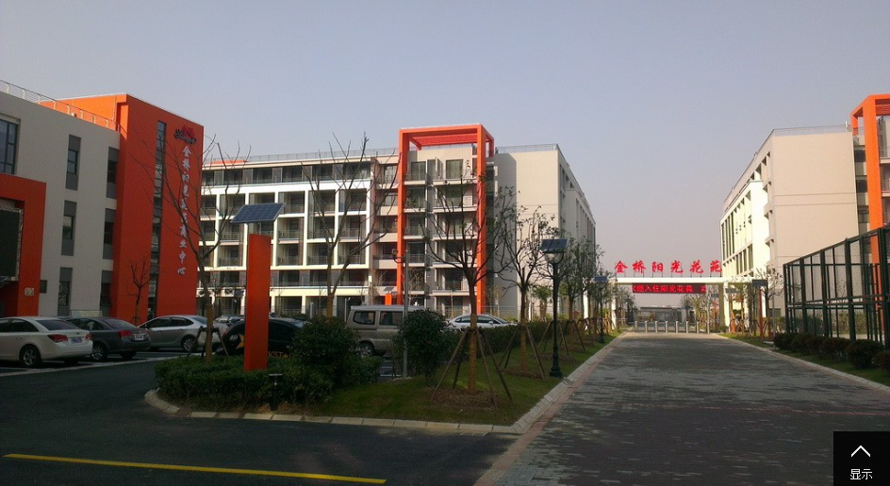
免费住宿

Slide 15
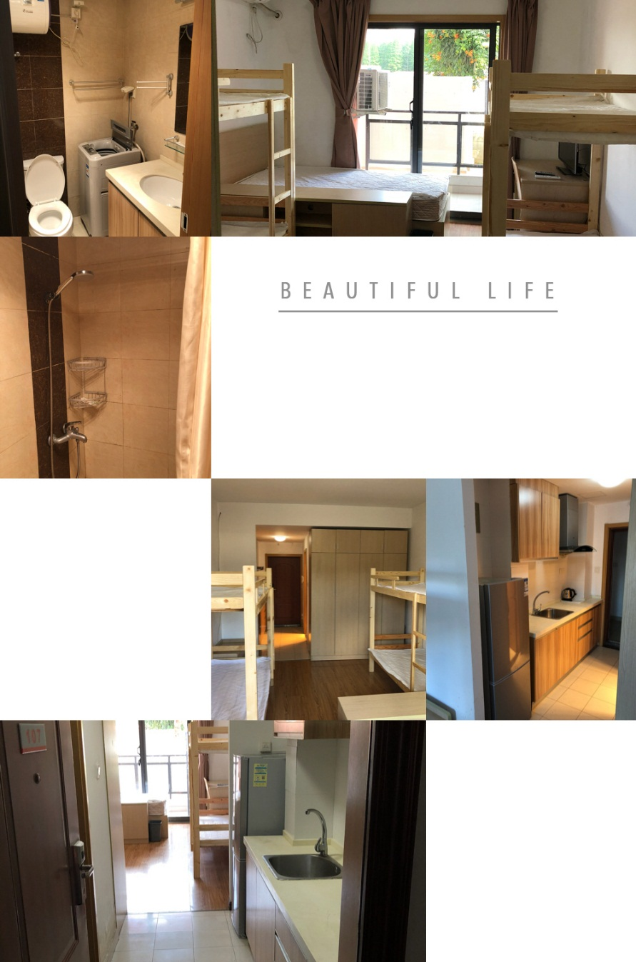
免费住宿

Slide 16
薪资制度
星级奖金制度
≥ 8000元
★★★
基本薪资
≥ 6000元
★★
+
+
+
=
2000 元
岗位津贴
绩效奖金
★
≥ 4000元
无星
≥ 3000元
注：以上内容是以月接线量2000通为例

Slide 17
晋升制度
GROWING…….
独挡一面，立足社会，行业内非常“抢手”的人
成
长
运营经理
项目管理
运营主管
培训讲师
储备组长
品质管理
1-2年 2-3年 3-5年
试用期
（实习期）

Slide 18
期待你的加入！

